Slide 1
АРТИКУЛЯЦИОННАЯ
ГИМНАСТИКА

Slide 2
Рот пошире открываем В бегемотиков играем.
(открываем рот как можно шире)

Slide 3
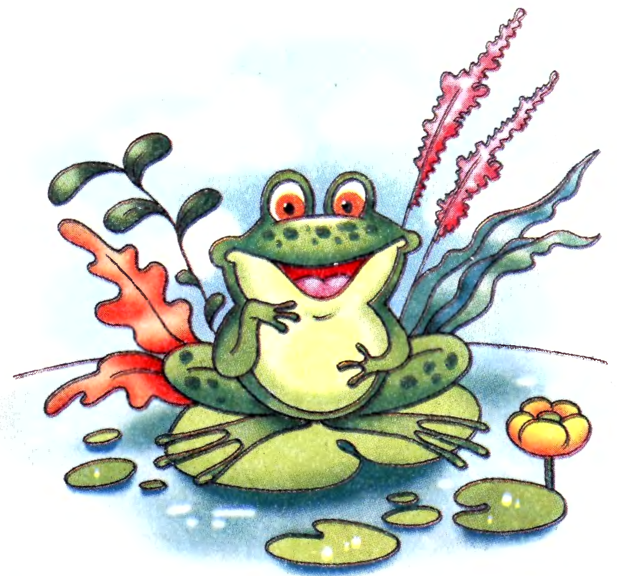
Подражаем мы лягушкам: Тянем губы прямо к ушкам.
(тянем губки, молодцы)

Slide 4
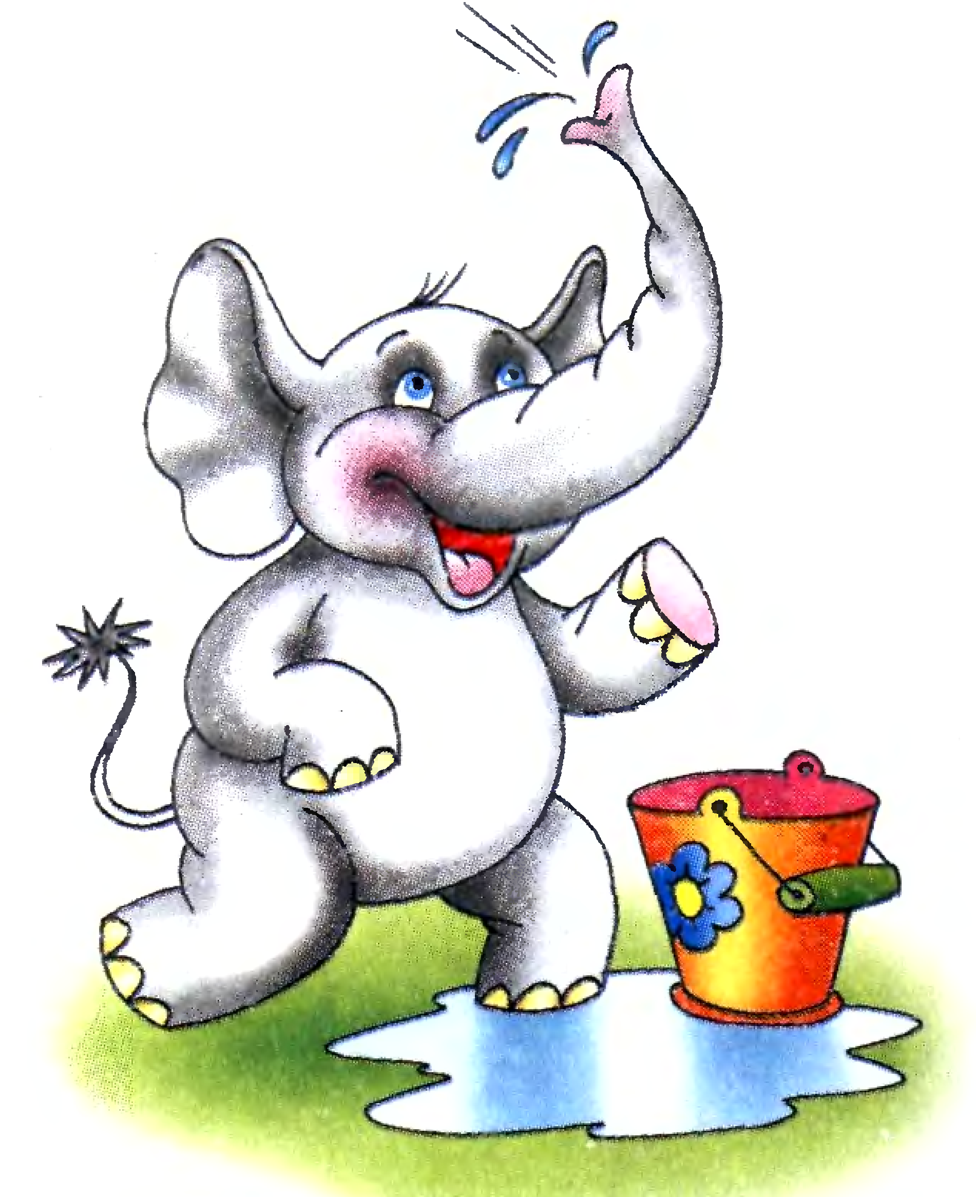
Буду подражать слону! Губы «хоботом» тяну.
(вытягиваем вперед губы трубочкой).

Slide 5
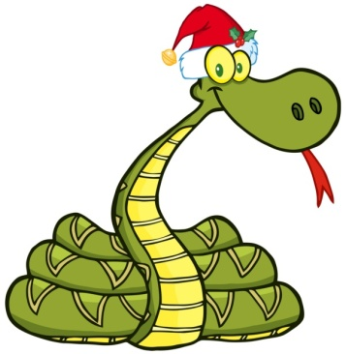
Подражаем мы змее, С ней мы будем наравне.
(высунете язык и спрячьте, умницы)

Slide 6
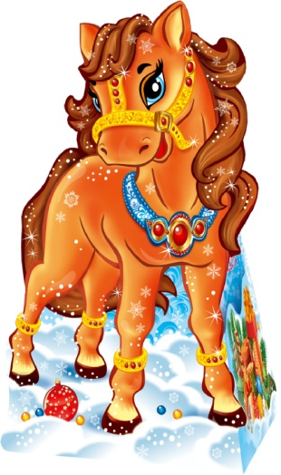
Я веселая лошадка, Темная как шоколадка.
(щелкаем языком громко)

Slide 7
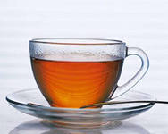
Язычок мы к носу тянем, Чашку с чаем представляем.
(бока языка загнулись, чтобы чай не пролился).

Slide 8
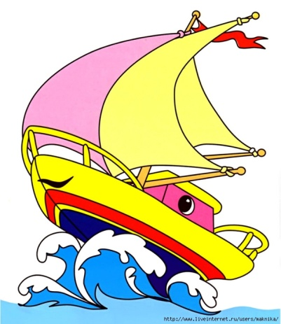
Лодочка под парусом по реке плывет, на прогулку лодочка малышей везет.
(поднять широкий язык за верхние зубы)

Slide 9
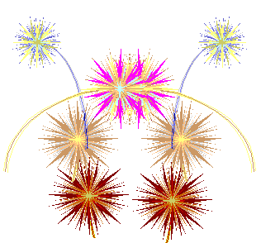
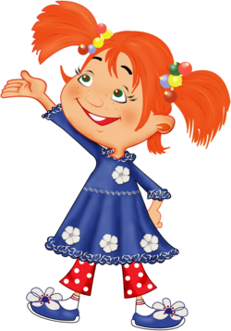
молодцы

